Slide 1
桃園市南門國小112學年第1學期
友善校園宣導
主講：鄭淑珍校長
校園詐騙防制－你快樂我平安

Slide 2
校園詐騙防制－你快樂我平安
根據警政署資料，106至110年度查獲各類詐欺案件中，
詐欺被害人中具學生身分者佔10.46%；
其中有五種目前危害最高的網路詐欺態樣：
1.假網路拍賣(購物)
2.投資詐欺
3.解除分期付款詐騙 (ATM)
4.假愛情交友
5.假冒親友詐騙。

Slide 3
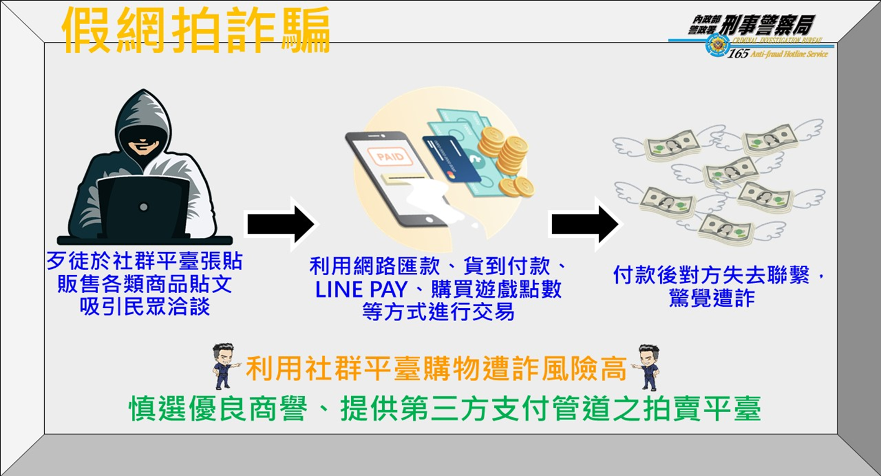
歹徒在網路上張貼販售明顯遠低於市價的商品，來誘騙大家關注購買，等你付款後就失聯。歹徒通常是使用假帳號，或是盜用他人的帳號來詐騙。

Slide 4
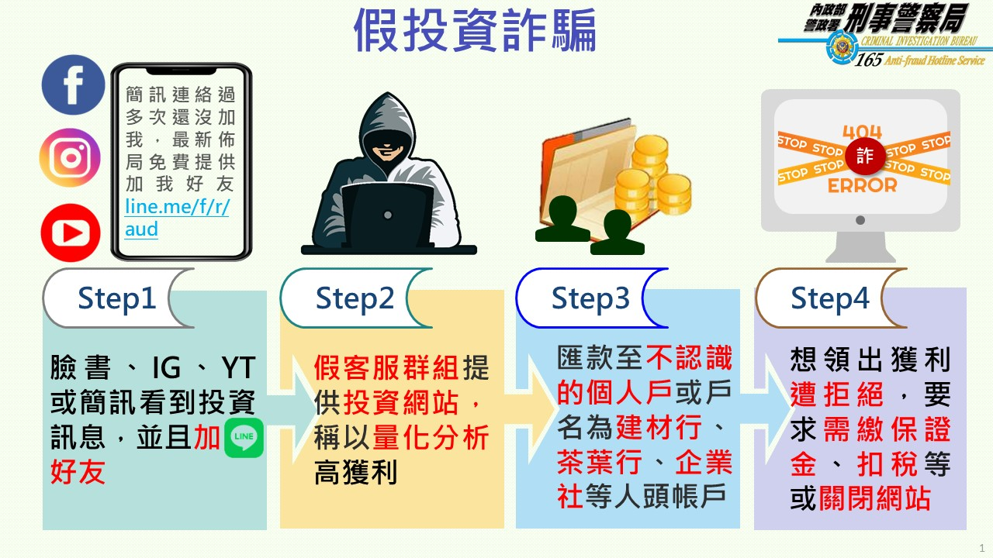
歹徒會利用社群軟體邀請你加入好友或群組，聲稱可以高獲利，誘騙你投入資金，等你要領出獲利時，再將你封鎖，或是關閉網站。

Slide 5
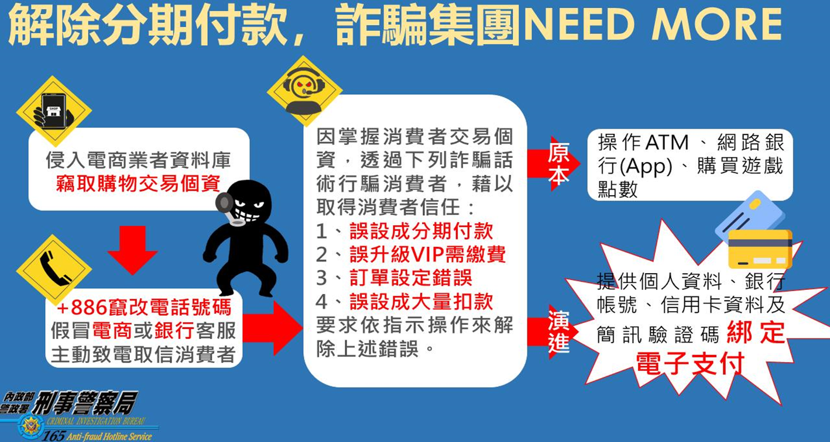
歹徒假冒電商、銀行，告知你設定錯誤成分期付款或是大量扣款，要求你去ATM將款項匯出；或要你提供帳號資料綁定電子支付，供歹徒轉帳或購物。

Slide 6
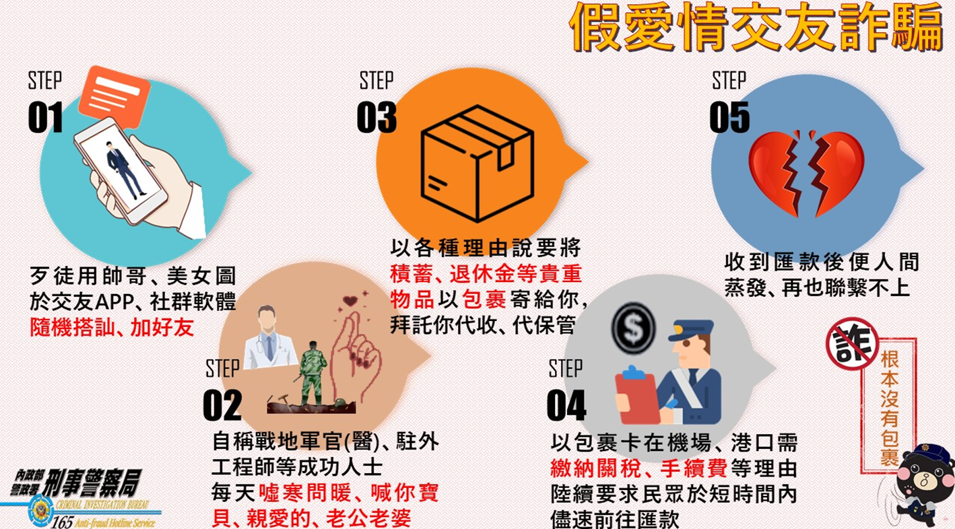
歹徒盜用帥哥美女的照片當大頭貼，跟你搭訕加你好友，用甜言蜜語讓你動心，然後以各種理由誘騙你匯款，等你轉帳號就失聯。

Slide 7
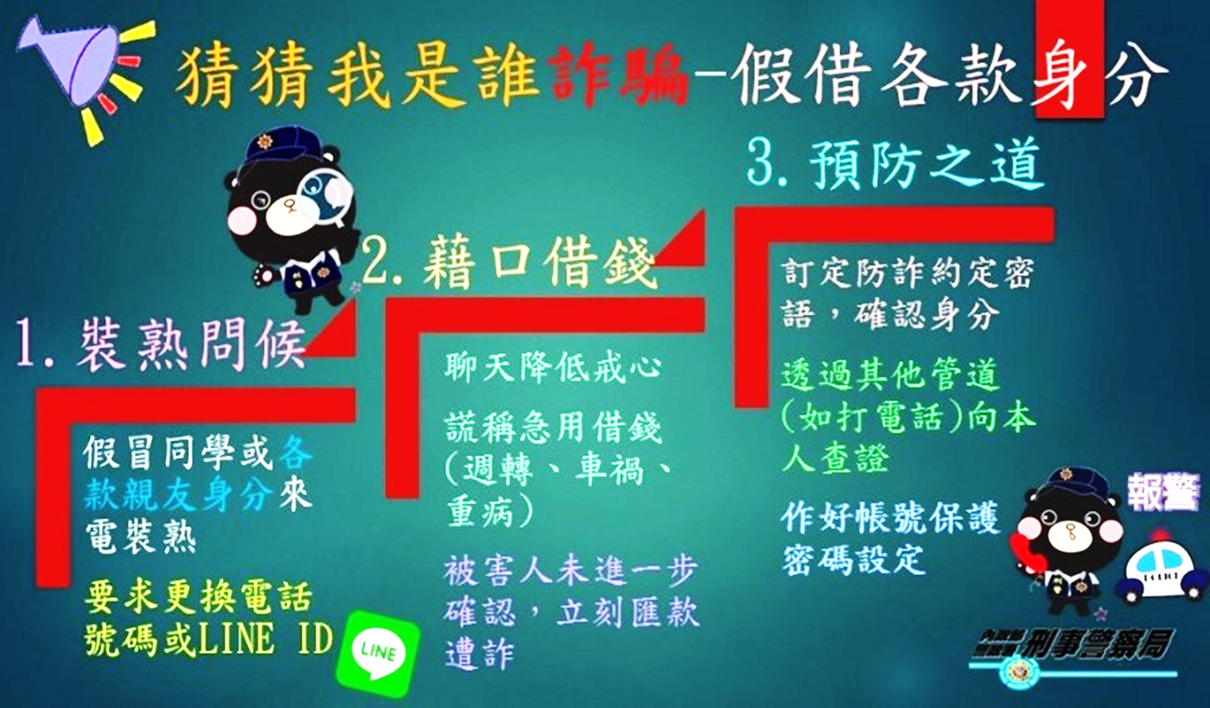
歹徒假冒親友來電要你辨認他是你的親友，過程中裝熟要求你更換通訊錄的電話號碼或Line帳號，再稱需要借錢以此騙取錢財。

Slide 8
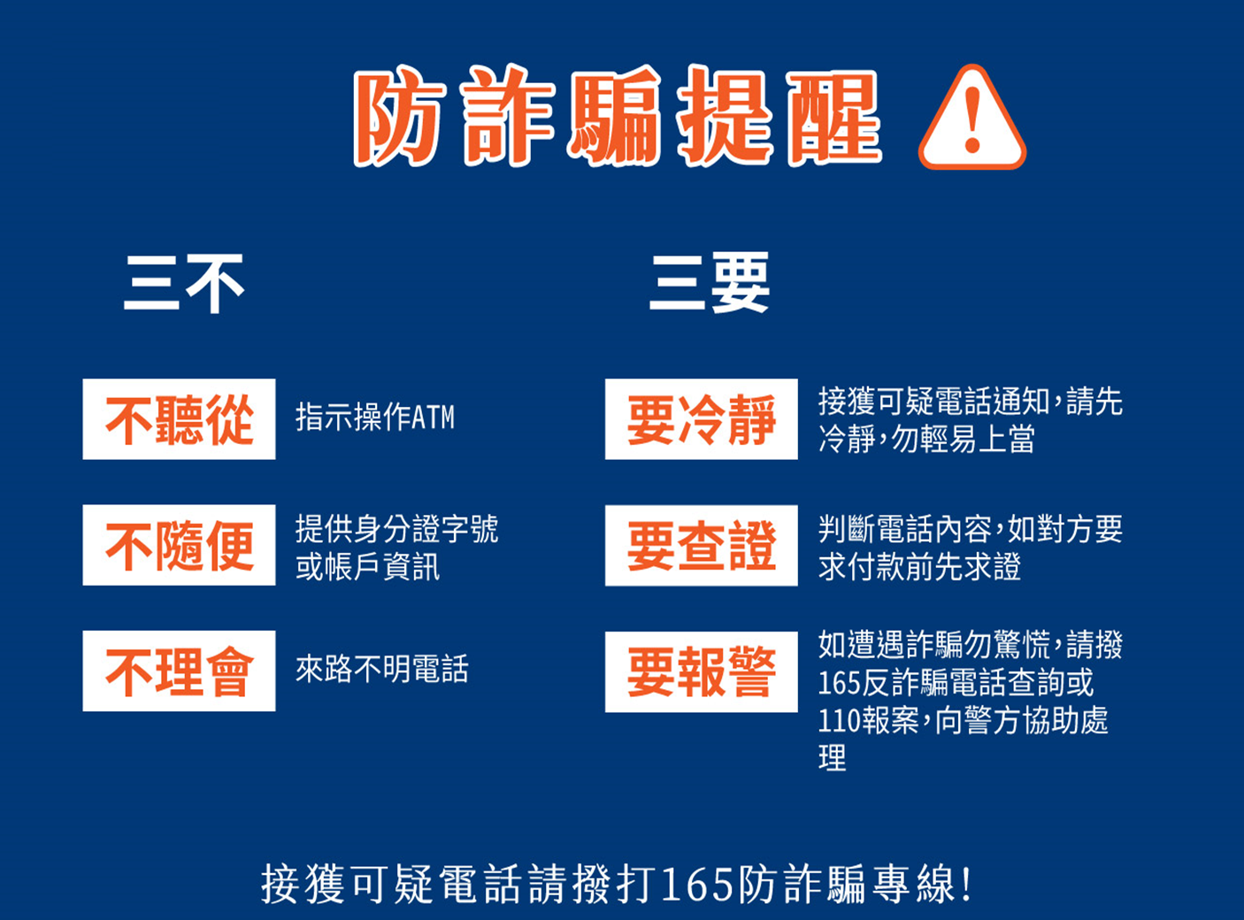
防詐騙提醒

Slide 9
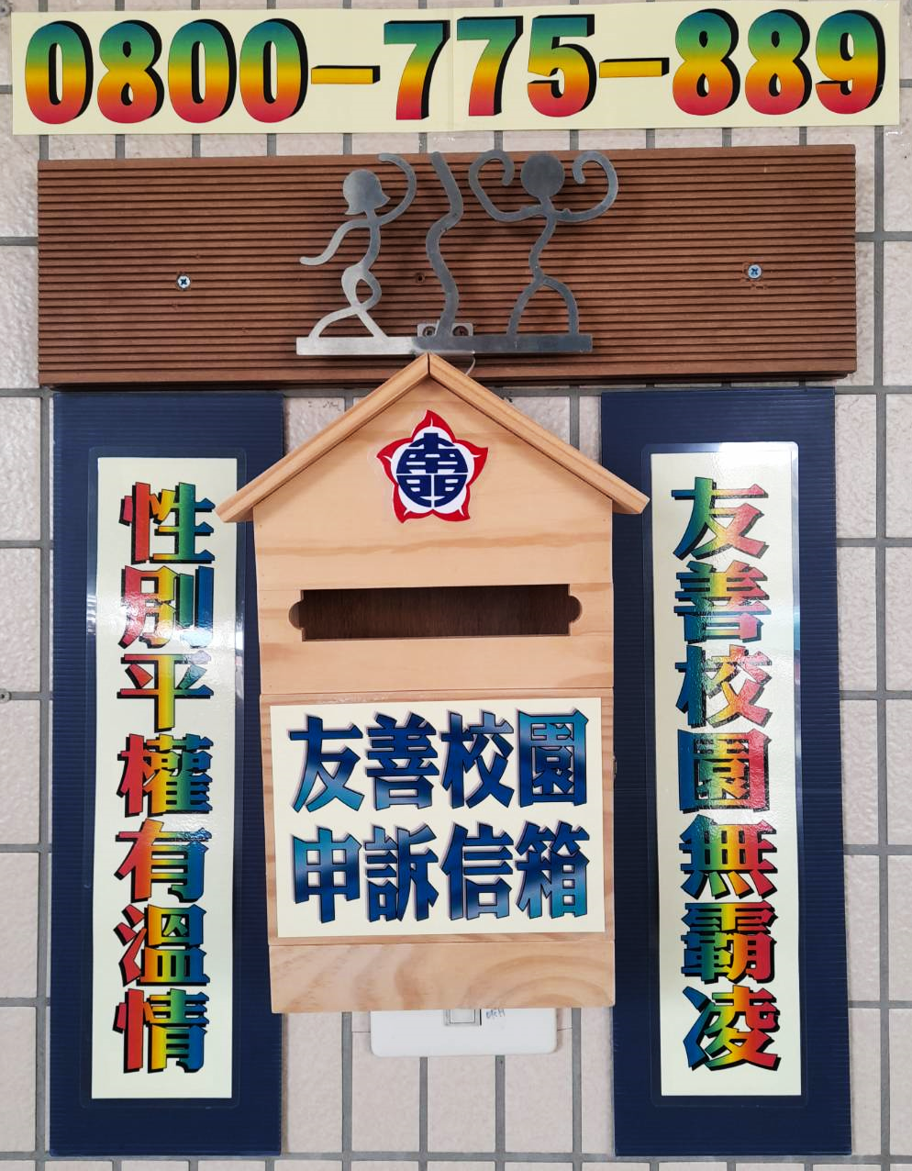
防制校園霸凌
定義：以言語、文字、圖畫、符號、肢體動作、電子通訊、網際網路或其他方式，直接或間接對他人故意為貶抑、排擠、欺負、騷擾或戲弄等行為，使他人處於具有敵意或不友善環境，產生精神上、生理上或財產上之損害，或影響正常學習活動之進行。
南門友善校園信箱：學務處門口
桃園防制校園霸凌專線：0800-775-889
教育部反霸凌專線：1953

Slide 10
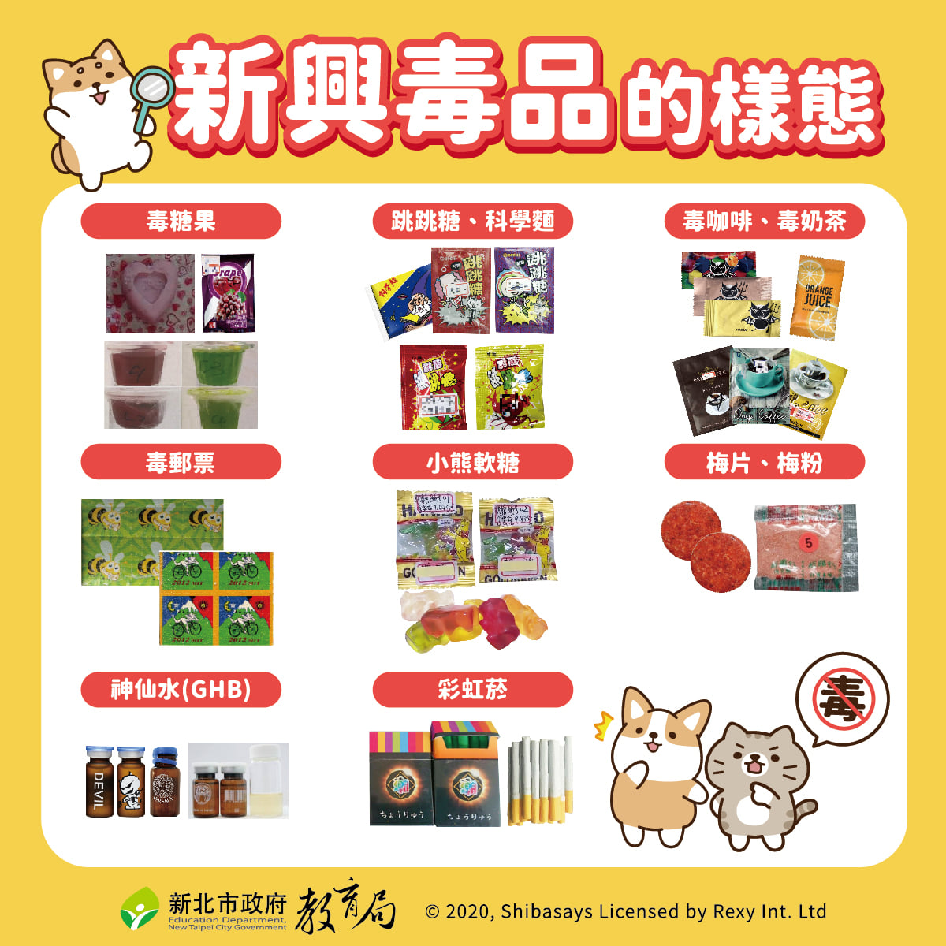
防制學生藥物濫用
毒品偽裝超奸詐，包裝難以辨真假
糖果零食毒咖啡，謹慎防範免受罪

Slide 11
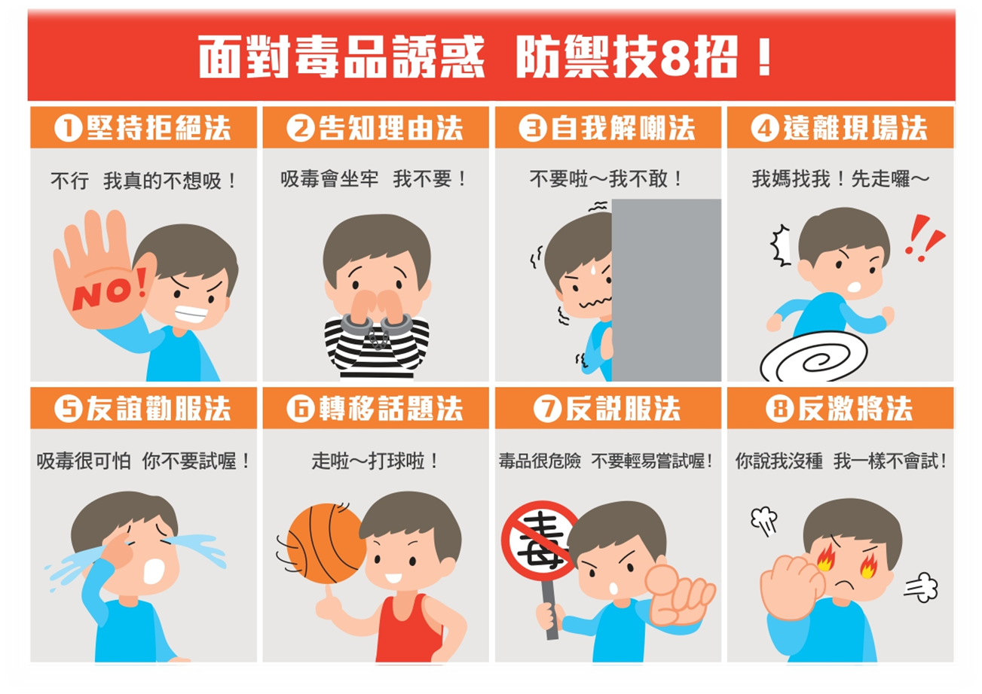
防禦毒品誘惑8絕招

Slide 12
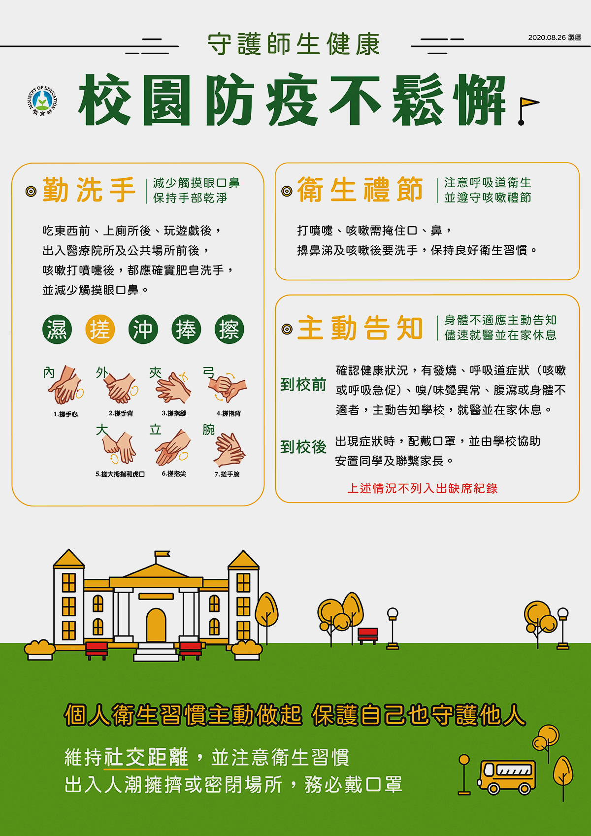
開學防疫不鬆懈

Slide 13

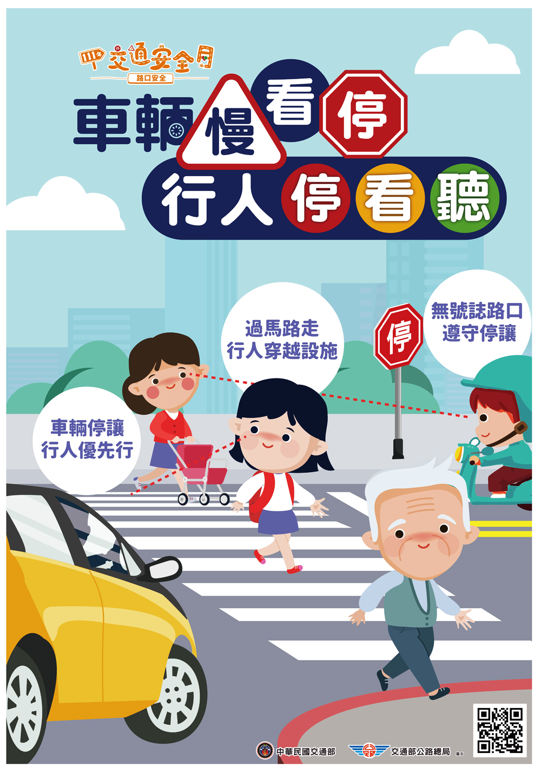
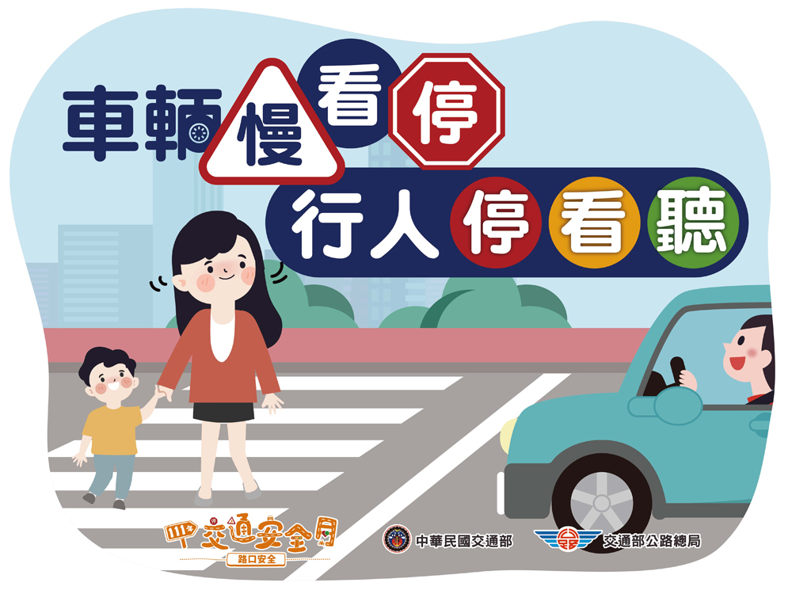


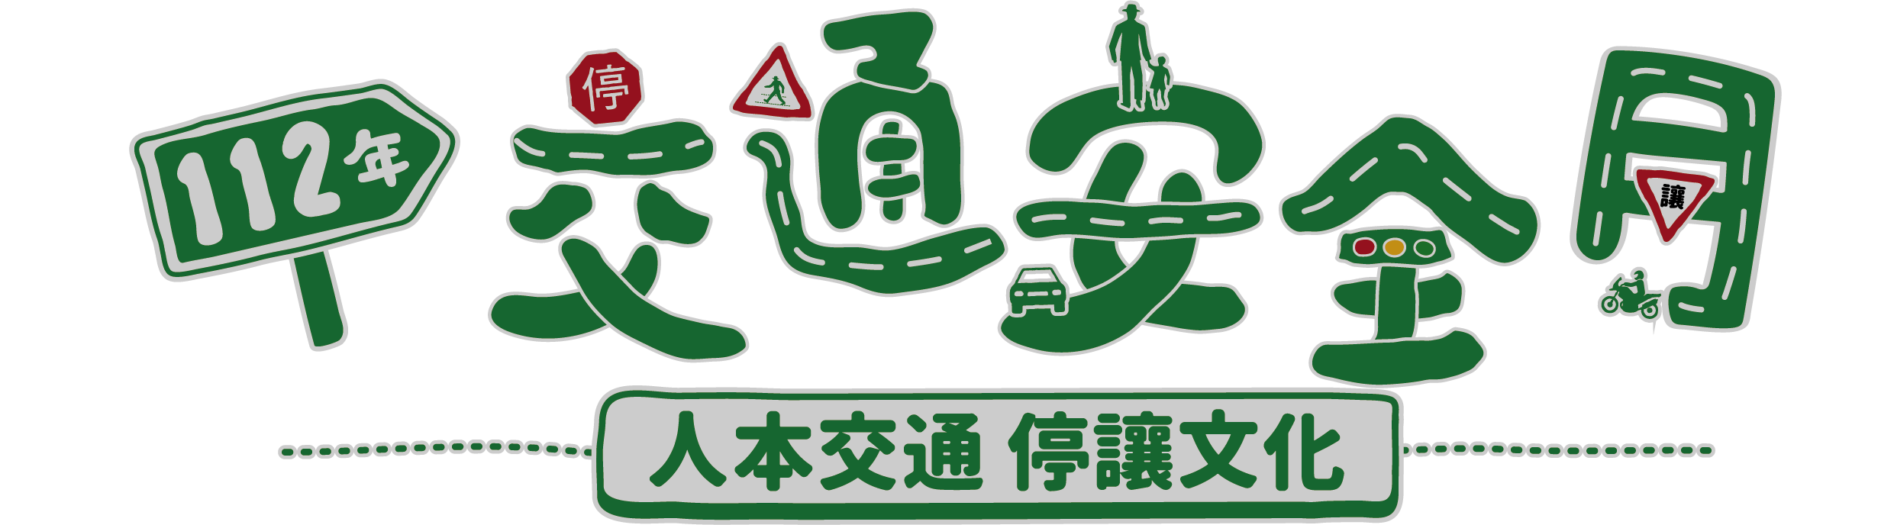
交通安全宣導月

Slide 14
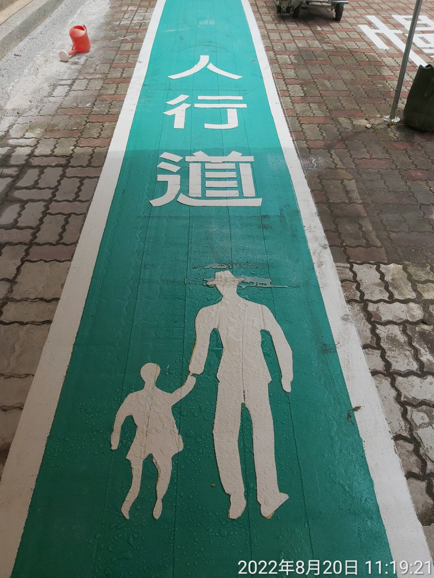
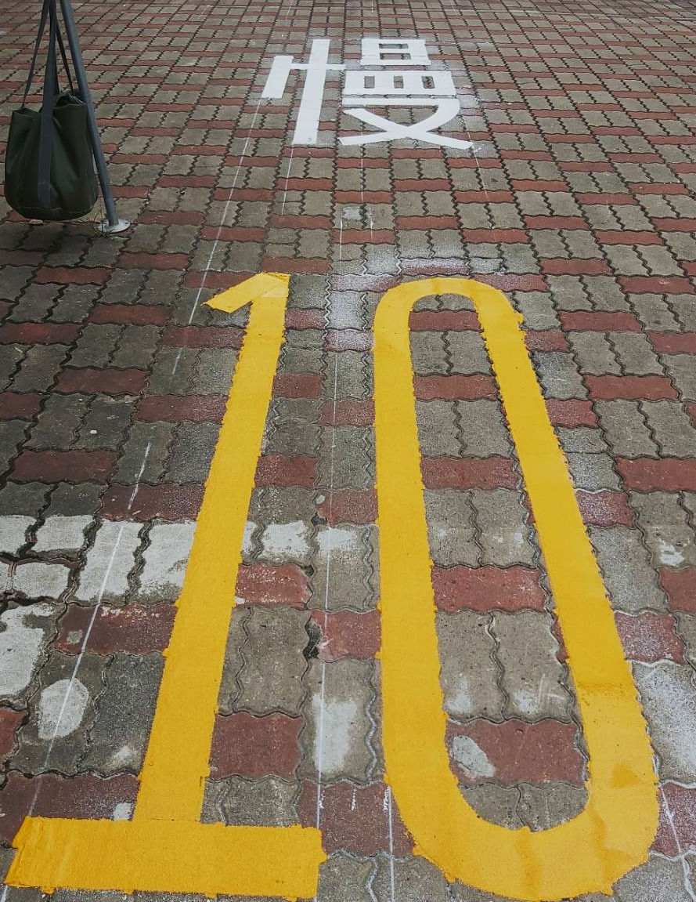
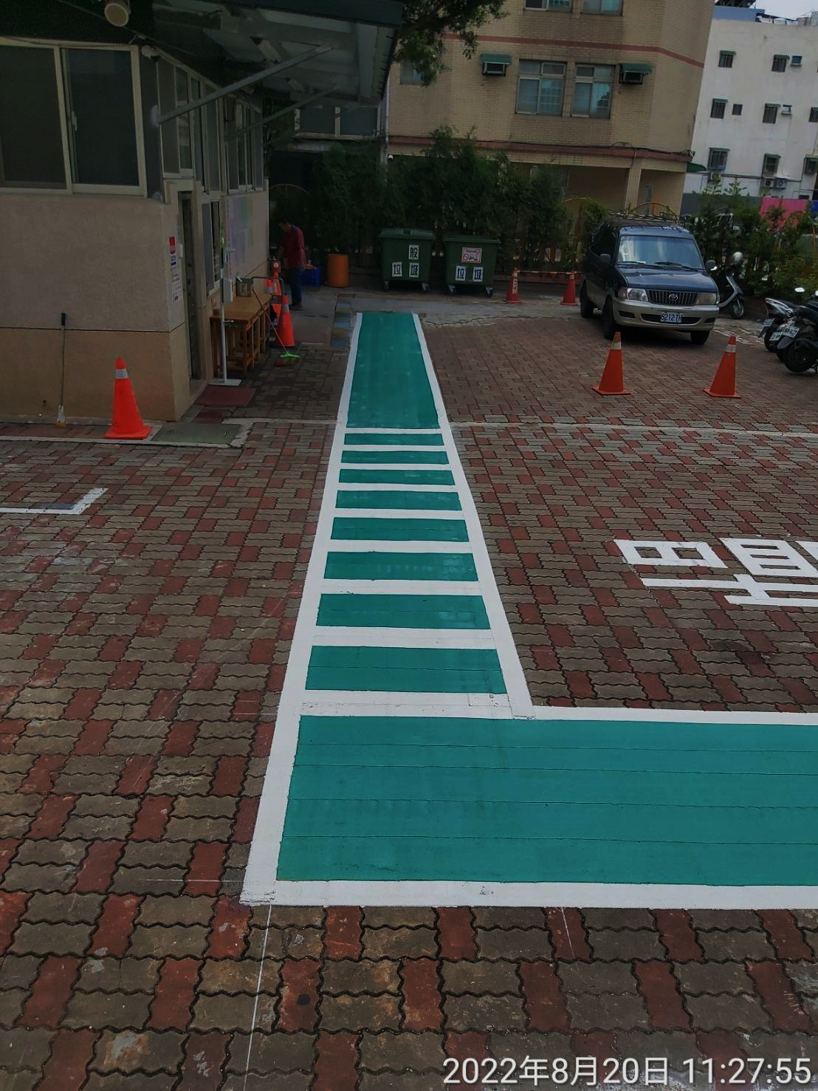
請依照綠鋪人行道行走

Slide 15
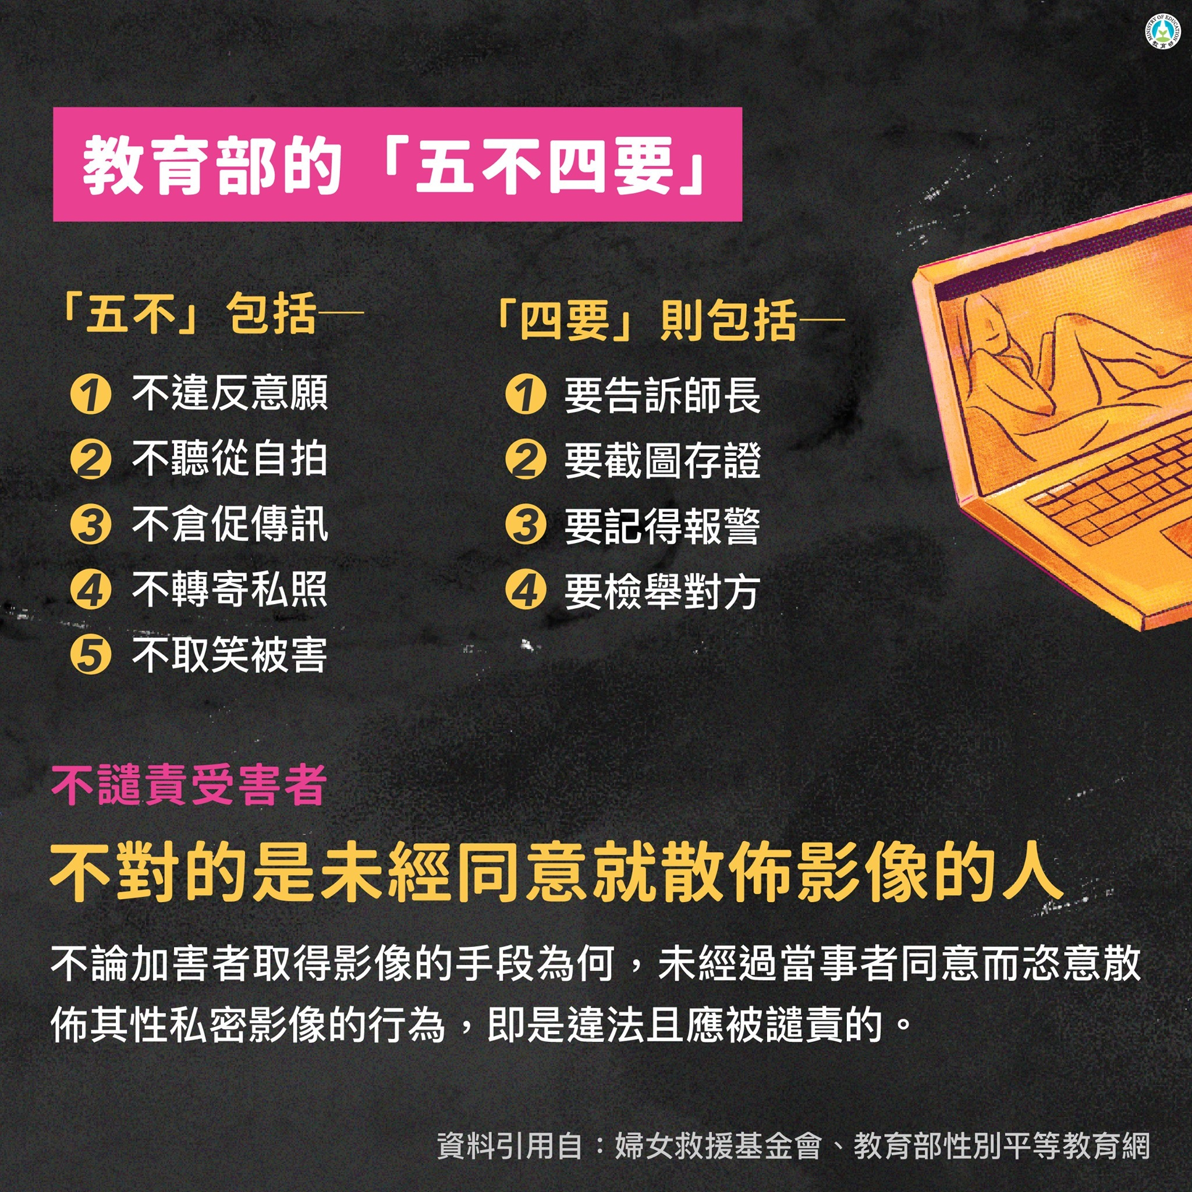
防治數位網路性別暴力

Slide 16
牢記上網三守則，身心健康自然得

Slide 17
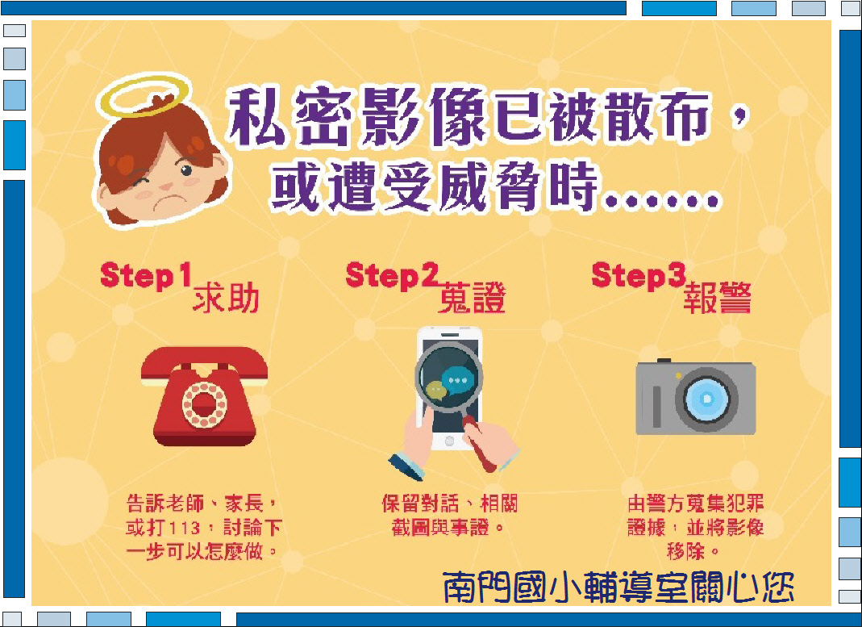

Slide 18
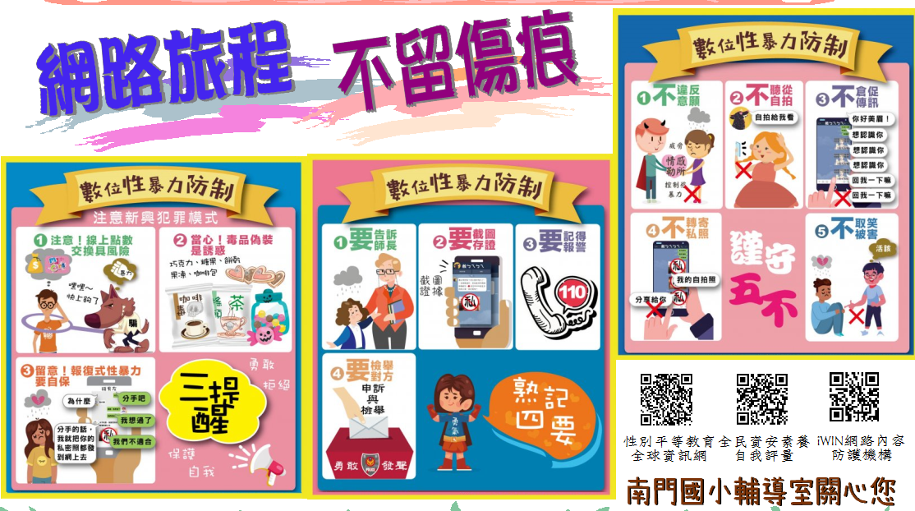

Slide 19
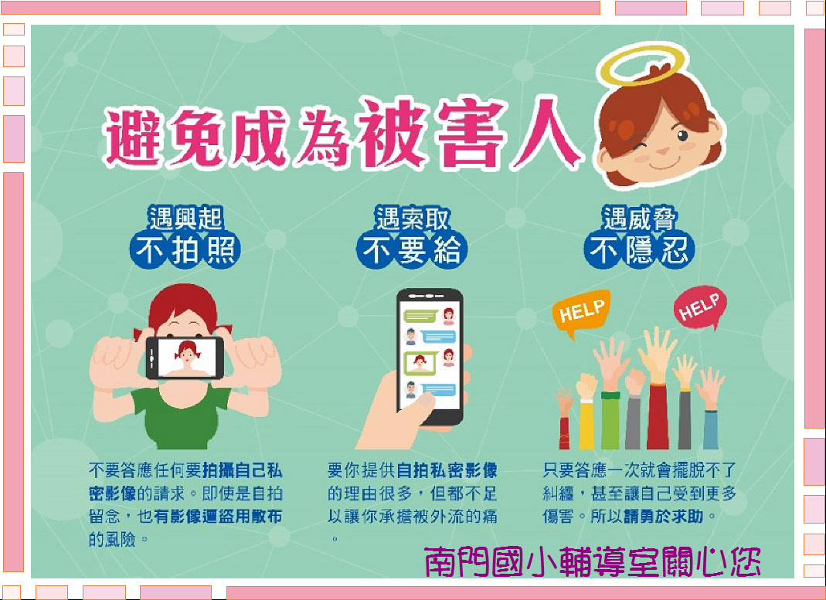

Slide 20
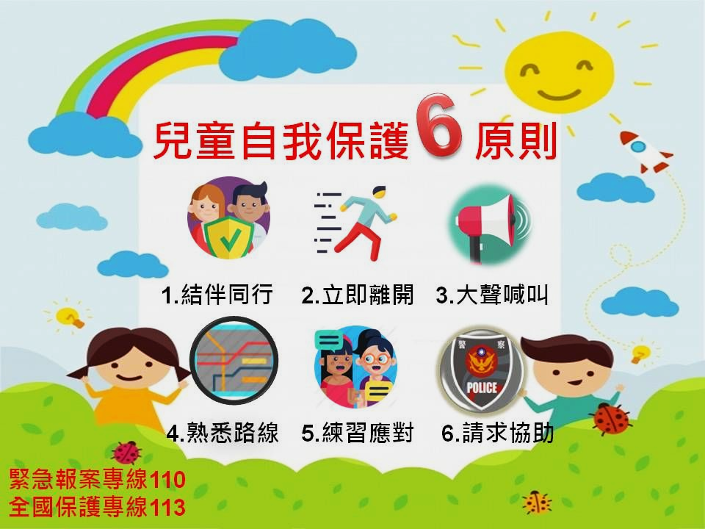

Slide 21


性別平等

Slide 22
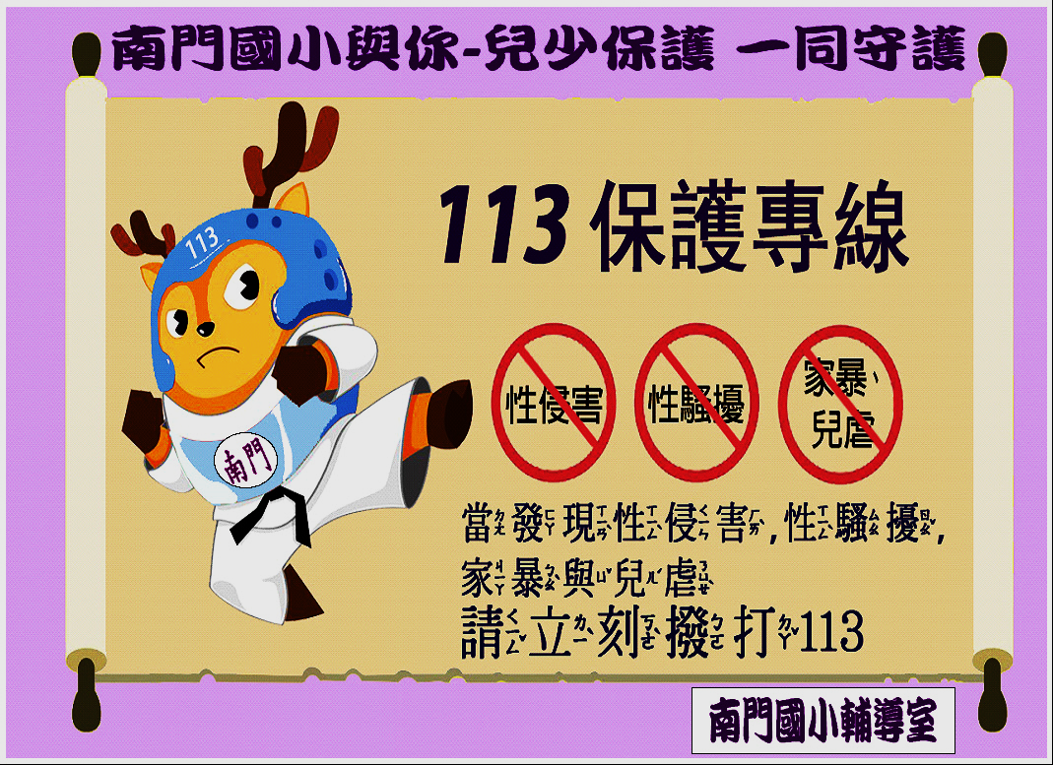

Slide 23
校園安全防護措施
遊戲器材輪流用，禮讓弱小免傷痛
校園施工換新裝，遠離工地保平安
上下樓梯專心走，嬉戲奔跑危險多
僻靜角落不逗留，結伴同行好朋友
健康自主新生活，護眼潔牙勤洗手
遊戲器材新登場，愛惜使用莫損傷

Slide 24
遊戲器材使用安全守則
依序排隊很公平，禮讓幼小超有情
禁止推擠和追逐，高溫濕滑不碰觸
秋千擺盪保距離，推擠拉扯傷人己
爬架高處要注意，跳下危險不可以
滑梯階梯正常用，逆爬拉扯惹傷痛
敬請發揮公德心，惡搞破壞都嚴禁

Slide 25

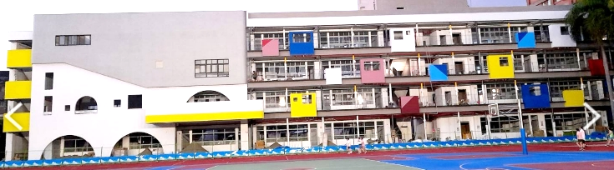
新的開始~從心開始~南門與你一起加油~

